Slide 1

Toán
ÔN TẬP VỀ BIỂU ĐỒ

Slide 2
Bài 1: Để biểu thị số cây do từng học sinh trong nhóm CÂY XANH trồng trong vườn trường có thể dùng biểu đồ dưới đây:
SỐ CÂY DO NHÓM CÂY XANH TRỒNG TRONG VƯỜN TRƯỜNG
(số cây)
8
7
6
5
4
3
2
1
0
Lan
Hòa
Liên
Mai
Dũng
(Học sinh)

Slide 3
1
Dựa vào biểu đồ hãy trả lời các câu hỏi sau:
Số cây do nhóm CÂY XANH trồng trong vườn trường
(Số cây)
a) Có mấy học sinh trồng cây? Mỗi học sinh trồng được bao nhiêu cây?
8
7
6
5
4
3
2
1
0
b) Bạn nào trồng được ít cây nhất?
c) Bạn nào trồng nhiều cây nhất?
Lan
Hòa
Liên
Mai
Dũng
(Học sinh)
d) Những bạn nào trồng được nhiều cây hơn bạn Dũng?
e) Những bạn nào trồng được ít cây hơn bạn Liên?

Slide 4
Bài 1:
Số cây do nhóm CÂY XANH trồng trong vườn trường
(Số cây)
Có 5 bạn học sinh trồng cây.
Bạn Lan trồng 3 cây.
Bạn Hòa trồng 2 cây.
Bạn Liên trồng 5 cây.
Bạn Mai trồng 8 cây.
Bạn Dũng trồng 4 cây.
Bạn Hòa trồng ít cây nhất.
Bạn Mai trồng nhiều cây nhất.
Bạn Mai và Liên trồng nhiều cây hơn bạn Dũng.
Bạn Lan,Hòa và Dũng trồng ít cây hơn bạn Liên.
8
7
6
5
4
3
2
1
0
Lan
Hòa
Liên
Mai
Dũng
(Học sinh)

Slide 5
Bài 2
a) Hãy bổ sung vào các ô còn bỏ trống trong bảng dưới đây:
Kết quả điều tra về ý thích ăn các loại quả của học sinh lớp 5A
Loại quả | Cách ghi số học sinh trong khi điều tra | Số học sinh
Cam |  | 5
Táo |  | 8
Nhãn |  | 3
Chuối
Xoài |  | 6

Slide 6
Bài 2a: Hãy bổ sung vào các ô còn bỏ trống trong bảng dưới đây:
KẾT QUẢ ĐIỀU TRA VỀ Ý THÍCH ĂN CÁC LOẠI QUẢ CỦA HỌC SINH LỚP 5A
Loại quả | Cách ghi số học sinh trong khi điều tra | Số học sinh
Cam |  | 5
Táo |  | 8
Nhãn |  | 3
Chuối
Xoài |  | 6
16

Slide 7

2
b) (GT) Dựa vào bảng trên hãy vẽ tiếp các cột còn thiếu trong biểu đồ dưới đây:
Kết quả điều tra về ý thích ăn các loại quả của học sinh lớp 5A
(Số học sinh)
16
14
12
10
8
6
4
2
0
(Loại quả)
Cam
Táo
Nhãn
Chuối
Xoài

Slide 8
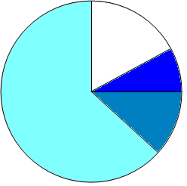

3
Khoanh vào chữ cái trước câu trả lời đúng:
Biểu đồ dưới đây cho biết kết quả điều tra về ý thích chơi các môn thể thao của 40 học sinh:
Học sinh thích đá bóng có khoảng:
A. 5 học sinh
B. 9 học sinh
Chạy
C. 25 học sinh
Đá bóng
Đá cầu
D. 20 học sinh
Bơi

Slide 9









VẬN DỤNG
Notes:
更多模板请关注：https://haosc.taobao.com
9

Slide 10

Cùng nhau thử sức
RUNG CHUÔNG VÀNG

Slide 11



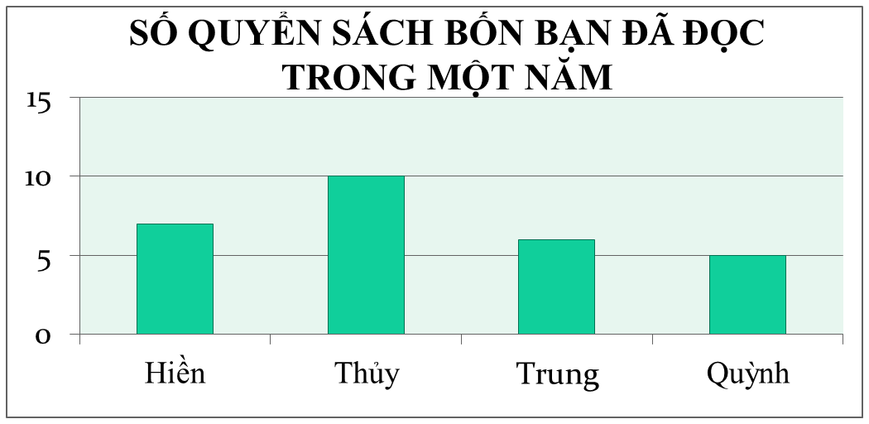
(Quyển)
Câu hỏi 1
10
7
6
5
(Tên)
Dựa vào biểu đồ trên, em hãy cho biết:
Trong một năm bạn nào đọc được nhiều sách nhất?
Hết giờ
A. Hiền
C. Trung
5 giây
bắt đầu
02s
01s
03s
05s
04s
D. Quỳnh
B. Thủy

Slide 12
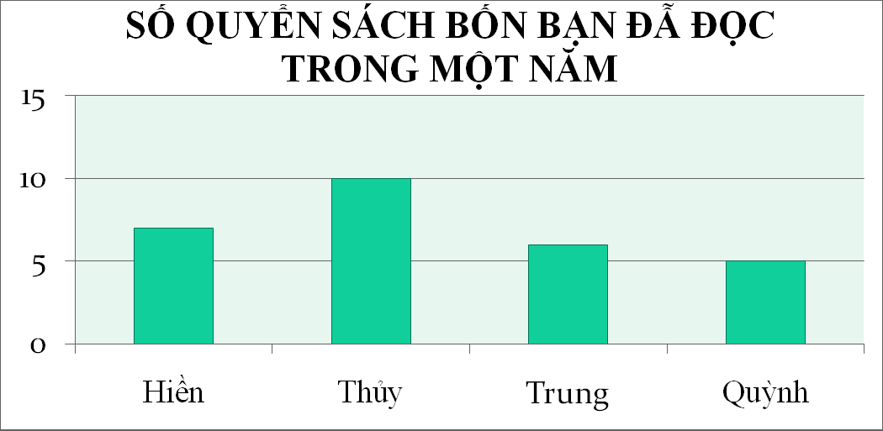
(Quyển)
Câu hỏi 2
10
7
6
5
(Tên)
Dựa vào biểu đồ trên, em hãy cho biết:
Bạn nào ít đọc sách nhất ?
A. Thủy
C. Trung
Hết giờ
5 giây
bắt đầu
02s
01s
03s
05s
04s
D. Hiền
B. Quỳnh

Slide 13
Câu hỏi 3
(Quyển)
10
7
6
5
(Tên)
Dựa vào biểu đồ trên, em hãy cho biết:
Tổng số quyển sách mà bốn bạn đã đọc được.
C. 28
5 giây
bắt đầu
A. 26
Hết giờ
02s
01s
03s
05s
D. 29
04s
B. 27

Slide 14
(Quyển)
Câu hỏi 4
10
7
6
5
(Tên)
Dựa vào biểu đồ trên, em hãy cho biết:
Trong một năm trung bình mỗi bạn đọc được bao nhiêu quyển sách ?
A. 14
C. 7
5 giây
bắt đầu
Hết giờ
02s
01s
03s
05s
D. 6
04s
B. 4

